Slide 1
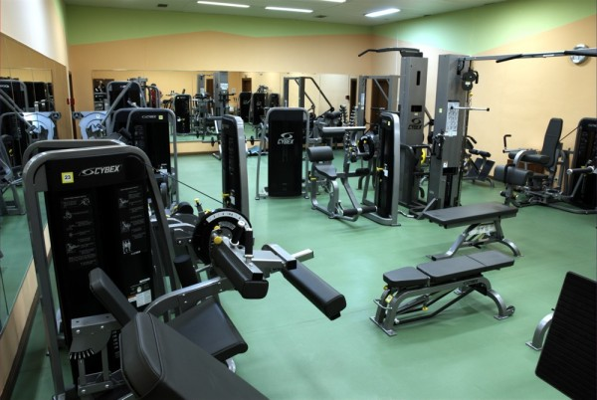
Виды тренажёров

Slide 2
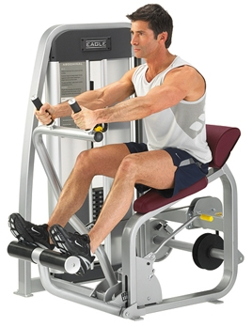
Тренажер предназначен для тренировки мышц пресса. Упоры для ног фиксируют бедра, оставляя таз неподвижным. Мышцы пресса тренируются изолированно, что исключает возможность травмирования спортсмена.

Slide 3
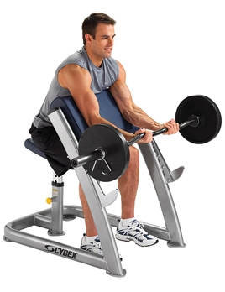
Скамья Скотта для тренировки бицепса со штангой или гантелями. При необходимости в специализированной тренировке бицепса вне конкуренции находится тренажер для изолированного сгибания рук, позволяющий максимально концентрироваться на проработке бицепса. Этот тренажер помогает нарастить общую мышечную массу бицепсов, включая наиболее трудную для тренировки нижнюю часть бицепса.

Slide 4
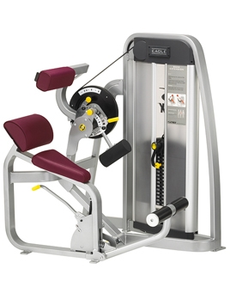
Тренажер предназначен для тренировки мышц разгибателей спины. Упоры для ног фиксируют бедра, оставляя таз неподвижным. Разгибатели спины тренируются изолированно, что исключает возможность травмирования спортсмена.

Slide 5
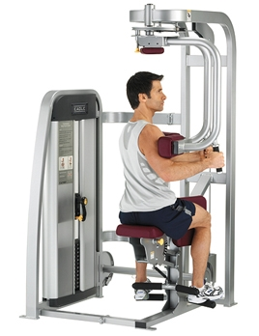
Тренажер предназначен для тренировки в первую очередь наружных и внутренних косых мышц живота, вовлекая в работу также прямые мышцы живота и разгибатели спины. Фиксированное положение бёдер обеспечивает оптимальную стабилизацию туловища и безопасность позвоночника.

Slide 6
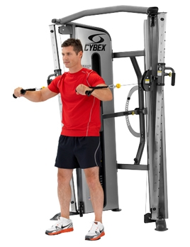
Изменяющие длину тросы, позволяют выбрать бесконечное количество сочетаний высоты и длины. Что подарит творческим тренерам неограниченное множество упражнений. Тренажер оснащен системой прогрессивной стабилизации, изначально созданной для функционального тренажера . Также в наличии и регулируемые трубы, но они расположены под углом для получения большей ширины наверху. Таким образом обладает тем же функционалом с меньшим количеством настроек, что и функциональный тренажер

Slide 7
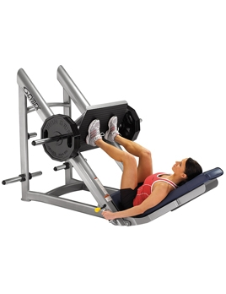
Тренажёр для жимов ногами – идеальное средство для тренировки ног в комплексе, вес, который может поднять атлет значительно выше, чем при приседаниях (из-за снятия нагрузки с более слабой мышечной группы - спины), поэтому нагрузка на четырёхглавые на порядок больше. Удобное покрытие из абразива прочно фиксирует ступни на платформе.

Slide 8
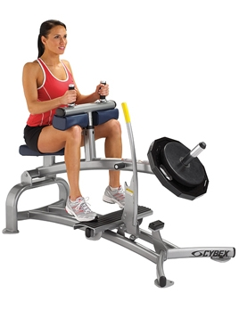
Тренажёр предназначен для проработки икроножных и камбаловидных мышц ног. Эти группы мышц очень важны для таких видов спорта, как баскетбол, футбол, волейбол, гандбол, теннис и в любых других, где человек совершает движения ногами, а также прыжковые и рывковые движения. Подготовленность этих мышц не только обязательное условие для игроков, но и страховка от травм голеностопа и ахиллесова сухожилия.

Slide 9
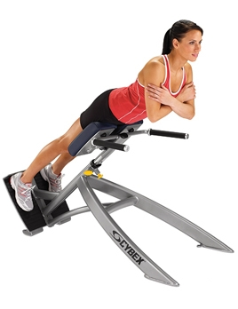
Теория "слабого звена в цепи" гласит: общая сила цепи определяется её слабейшим звеном. Тот же принцип применим к человеческому телу. Чтобы увеличить полезную силу своего тела, нужно укрепить слабое звено, т.е. торс, пресс и разгибатели спины. Так что этот тренажёр незаменим для комплексной подготовки спортсменов.

Slide 10
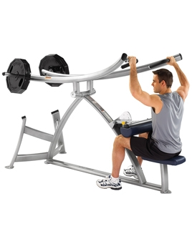
тренажер предназначен для тренировки широчайших мышц спины. Упражнение представляет собой тяги сверху вниз, к туловищу атлета. Упражнение выполняется с максимальной амплитудой и нагружает широчайшие мышцы от полного растяжения до максимального сокращения. Этот эффект достигнут вследствие того, что траектория движения руки с рукоятью представляет собой дугообразную линию, направленную под углом 80 градусов к телу атлета.

Slide 11
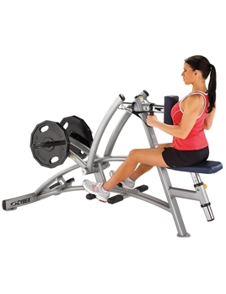
Тренажёр предназначен для тренировки широчайших мышц спины Позволяет нагружать как каждую из сторон широчайших, так и все их одновременно, что позволяет варьировать интенсивность тренировок, а также незаменимо при наличии у атлета ограничений, например травм.

